Slide 2
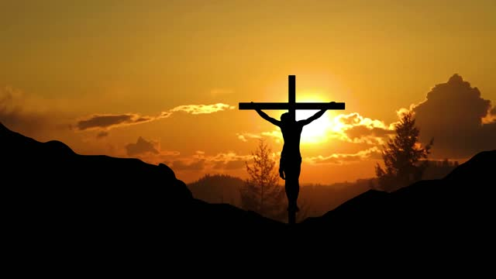
Vendredi Saint
18/04/2025
(année C)

Slide 3
Kyrie :
1-Jésus, berger de toute humanité
Tu es venu chercher ceux qui étaient perdus
Prends pitié de nous, fais-nous revenir
Fais-nous revenir à toi, prends pitié de nous

Slide 4
2-Jésus, berger de toute humanité
Tu es venu guérir ceux qui étaient malades
Prends pitié de nous, fais-nous revenir
Fais-nous revenir à toi, prends pitié de nous

Slide 5
3-Jésus, berger de toute humanité
Tu es venu sauver ceux qui étaient pécheurs
Prends pitié de nous, fais-nous revenir
Fais-nous revenir à toi, prends pitié de nous

Slide 7
Psaume: (cf. Lc 23, 46)
R/ Ô Père, en tes mains je remets mon esprit.
En toi, Seigneur, j’ai mon refuge ; garde-moi d’être humilié pour toujours.
En tes mains je remets mon esprit ; tu me rachètes, Seigneur, Dieu de vérité.
Je suis la risée de mes adversaires et même de mes voisins ; je fais peur à mes amis,
s’ils me voient dans la rue, ils me fuient.
On m’ignore comme un mort oublié, comme une chose qu’on jette. J’entends les calomnies de la foule : ils s’accordent pour m’ôter la vie.
Moi, je suis sûr de toi, Seigneur, je dis : « Tu es mon Dieu ! »
Mes jours sont dans ta main : délivre-moi des mains hostiles qui s’acharnent.
Sur ton serviteur, que s’illumine ta face ; sauve-moi par ton amour. Soyez forts, prenez courage, vous tous qui espérez le Seigneur !

Slide 9
In manus tuas, Pater In manus tuas Pater, commendo spiritum meum, in manus tuas Pater, commendo spiritum meum
Traduction : Dans tes mains, Père, je remets mon esprit.

Slide 11
PRIERE UNIVERSELLE :
Refrain :
Fais paraître ton jour Et le temps de ta grâce Fais paraître ton jour Que l'homme soit sauvé

Slide 13
VENERATION DE LA CROIX
REFRAIN :
Je t’aime tant, je t’aime tant Crois moi Seigneur, c’est ça la vérité
Mon cœur le dit et mes lèvres le chantent, je t’aime Seigneur pour toujours
Pourquoi Seigneur u u u M’abandonner
o o o
Au pied de la croix, u u u
Je t’aime, je t’aime tant.

Slide 15
Plus près de toi Seigneur
1. Mon Dieu, plus près de toi, Plus près de toi !
C’est le mot de ma foi; Plus près de toi !
Dans le jour où l’épreuve Déborde comme un fleuve,
Garde-moi près de toi.
Plus près de toi.

Slide 16
2. Plus près de toi, Seigneur, Plus près de toi !
Tiens-moi dans ma douleur Tout près de toi !
Alors que la souffrance Fais son œuvre en silence,
Toujours plus près de toi,
Seigneur tiens-moi !

Slide 17
3. Plus près de toi, toujours
Plus près de toi !
Donne-moi ton secours,
Soutiens ma foi !
Que Satan se déchaîne,
Ton amour me ramène
Toujours plus près de toi,
Plus près de toi.

Slide 18
4. Mon Dieu, plus près de toi,
Dans le désert
J’ai vu, plus près de toi,
Ton ciel ouvert.
Pèlerin, bon courage!
Ton chant brave l’orage.
Mon Dieu, plus près de toi,
Plus près de toi.

Slide 19
Kua Nzambi dise yi nfinama
Nzola ye pheve pe,
Yi nfinama

Slide 20
Plus près de toi Seigneur
1. Je crois en Toi, mon Dieu,
je crois en Toi,
L’ombre voile mes yeux, Mais j’ai la foi Ta parole, ô mon Roi, M’a courbé sous ta loi,
Je crois en Toi, mon Dieu,
Je crois en Toi.
---
2. J’espère en Toi, mon Dieu
J’espère en Toi, Miséricordieux,
Sois-le pour moi.
Du doute ou de l’effroi, Quand passe le vent froid J’espère en Toi, mon Dieu, j’espère en Toi.

Slide 21
3. N’aimer que Toi, mon Dieu, N’aimer que Toi.
Tes saints l’ont su faire, eux, Pourquoi pas moi.
En regardant ta Croix,
Ô mon Maître, apprends-moi
Comment n’aimer, mon Dieu, N’aimer que Toi.
4. Plus près de Toi, mon Dieu,
Plus près de Toi,
C’est là mon humble vœu Veux-tu de moi ? Je voudrais chaque jour Monter dans ton amour, Plus près de Toi, mon Dieu, Plus près de Toi.

Slide 23
ORAISON :
Tu es là avec nous sur la route, Seigneur. Jésus donne sa vie, nul ne la lui prend. Il est le sauveur de l’humanité. Il ouvre un chemin de vie et d’espérance. Que nous puissions montrer notre proximité envers tous ceux qui recherchent écoute, soutien, entraide. Nous te le demandons à toi, Dieu notre Père, qui veille pour les s.d.s
Sortie en silence.
Merci

